Slide 1

2025- 1학기 산학협력캡스톤 설계1
깃폴리오(GitFolio)-2차 설계 발표
깃폴리오는 GitHub 레포지토리를 자동으로 분석하여 개발자 포트폴리오를 생성하는 확장프로그램.
18조: 깃폴리오(GitFolio)
발표자: 2019203024_김해찬

Slide 2
목차
1. 지난 발표 보완사항
2. Proto type
3. 소프트웨어 개발 방법론
4. 상세 설계 와 해결방안
5. Q&A

Slide 3






지난 발표 보완 사항
정확성 담보 필요
포트폴리오의 정확성 및 평가 방안
깃폴리오 vs 챗지피티
차별점 강조 및 경쟁 우위 확보 전략
활용가능성
다양한 분야로의 확장 및 적용 가능성 탐색

Slide 4



정확성 담보
기술 자문단 구성
확장프로그램에 게시
- 주니어/시니어 개발자 각 2-3명씩으로 구성
- Chrome 웹 스토어에 게시
- 깃폴리오 분석 vs 개발자 직접 작성 비교
- 사용자 평점과 평가

Slide 5
깃폴리오와 챗지피티
항목
ChatGPT
GitFolio(확장프로그램)
데이터 입력(토큰 제한)
사용자가 코드·커밋 내용을 직접 복사해 Prompt 작성, 규모가 큰 프로젝트일 수록 토큰 제한으로 불편함이 존재
GitHub API로 자동 수집 → 대규모 프로젝트의 경우에는 DB를 활용하여 자동화(편의성)
정량화된 지표 활용
ChatGPT가 LOC/commit /PR 기록/시간 등을 자동 계산해주지는 않음 -> 별도 지시 필요, 누락 위험
LOC, 변경 파일 수, merge 횟수, 커밋 메타데이터 등 각종 지표를 백엔드가 계산하여 풍부한 자료를 기반으로 정확한 분석 가능

Slide 6
활용 가능성
취업준비생(개발자) 관점
인사담당자(HR) 관점
시간 절약 & 문서화 편의
지원자 검증
정량 지표 확보
빠른 평가 도구
객관화된 로드맵

Slide 7

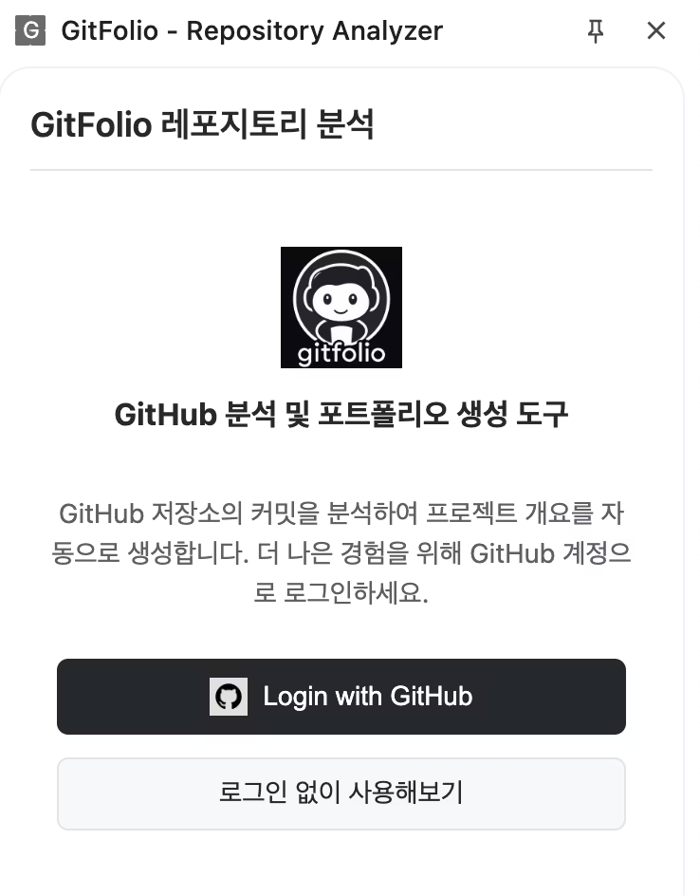
프로토타입 및 작동 과정
확장 프로그램 설치
Chrome 웹 스토어에서 깃폴리오 확장 프로그램을 설치합니다.
GitHub 레포지토리 연동
원하는 GitHub 레포지토리에 접속하여 연동합니다.
포트폴리오 자동 생성
데이터 분석 후 포트폴리오가 자동으로 생성됩니다.

Slide 8
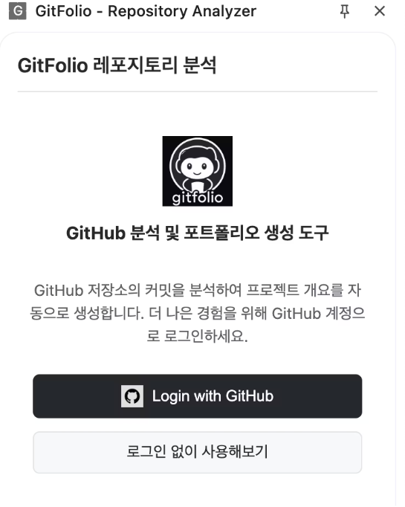
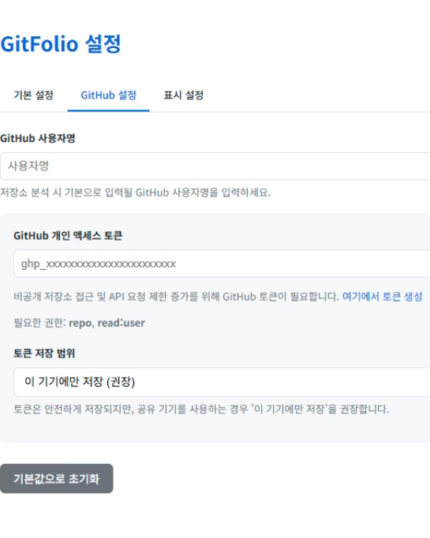
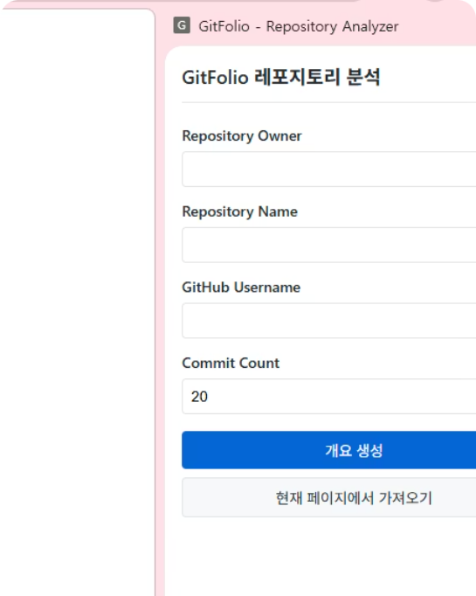
프로토타입
시작 화면
깃폴리오 설정
분석 화면

Slide 9
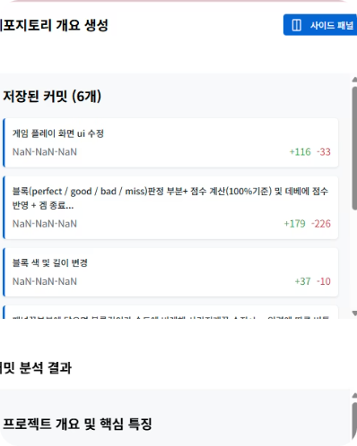
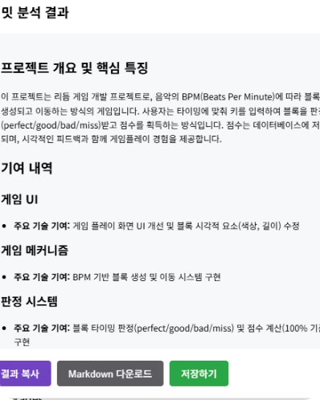
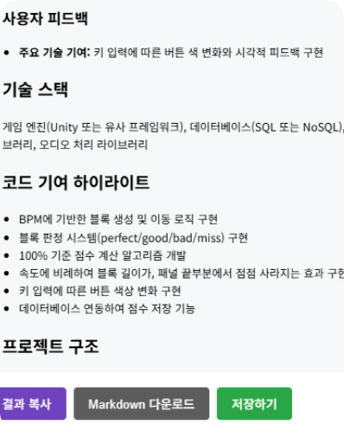
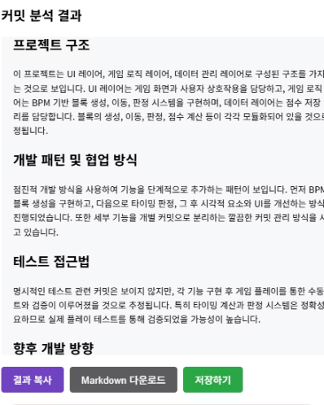
프로토타입 결과 화면
API를 활용한 커밋정보
프로젝트 개요와 기여내역
작성한 코드에 대한 정보
전체 구조와 개발 패턴
사용자가 커밋한 부분만 추출
전체 개요와 사용자가 기여한 부분
기술 스택이나 코드 기여 부분
프로젝트 전체 구조와 개발 과정석

Slide 10
소프트웨어 개발 방법론
[변형된 스크럼(Scrum)방법론]
짧은 개발 기간
일정 관리
팀 협업
졸업 작품의 제한된 기간 내에 효율적인 개발이 필요(소프트웨어에 집중)
스프린트를 이용해 백로그(핵심 기능순)으로 집중 및 구현 하고 각 기능 별로 빠른 피드백과 검토
졸업작품 특성상 팀규모가 작고 협업이 중요

Slide 11
기존 스크럼(Scrum)과의 차이점
기존 스크럼
변형된 스크럼
▸ Product Owner
▸ Scrum Master
▸ Dev Team
팀 전원이 PO+Dev 역할 병행(회의로 백로그 결정)
경량적인 진행 관리를 위한 PM 담당 1명(전체적인 진행계획은 팀회의로 결정)
Daily Stand‑up
주 2회 Discord/Notion으로 소통(월,토-우선순위와 진행도 확인과 스프린트 회고)
교수님+팀 내부 시연 → 피드백을 백로그에 반영
외부 요구사항과 피드백, 요구사항 문서 등 (변형시 실시간 반영)
팀 회의+교수님을 통해 결정한 목표와 기능 리스트를 우선 순위화여 요구사항 문서 대체

Slide 12





설계 구체화 (기능 흐름)
GitHub 인증
사용자의 GitHub 계정에 접근 권한을 얻습니다.
레포지토리 선택
분석할 레포지토리를 선택합니다.
데이터 수집
커밋, PR, 이슈 등의 데이터를 수집합니다.
AI 요약
수집된 데이터를 AI로 분석하고 요약합니다.
포트폴리오 생성
분석 결과를 기반으로 포트폴리오를 생성합니다.

Slide 13
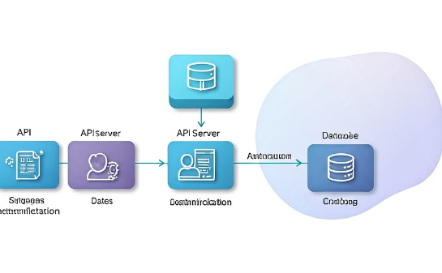
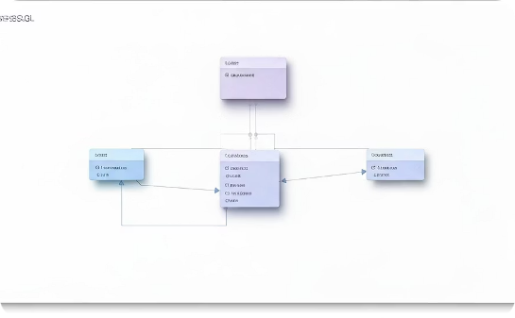
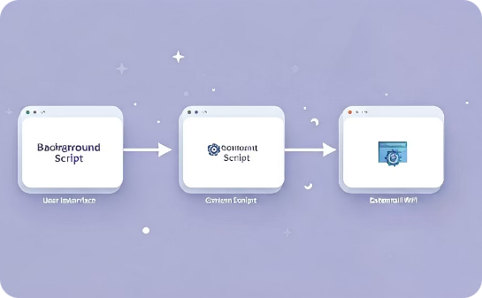
설계 구체화 (향후 개발 사항)
Django 백엔드 구조
데이터베이스 설계
UI 개선과 배포
API 서버와 데이터 처리 로직부분에서 개선(Lint 와 같은 정적 분석도구를 활용해 커밋 단위로 코드 품질 측정, 레포지토리와 커밋등의 정보 활용)
MYSQL을 활용하여 토큰 제한을 넘어서는 규모가 큰 프로젝트에서도 작동+사용자 개개인의 정보 저장 및 활용
사용자 인터페이스(다양한 템플릿과 커스텀 기능)를 개선하고 Chrome 웹스토어에 배포(AWS등의 서버 필요)

Slide 14
설계 과정에서 예상되는 문제와 해결 방안
예상 문제
설명
해결 방안
GitHub API Rate Limit
GitHub API는 비로그인 사용자의 경우 시간당 요청 수 제한이 있음
OAuth 로그인 후, 개인 토큰 기반으로 요청하여 Rate Limit 문제 해소
대용량 프로젝트 분석 부담
대규모 레포를 전체 분석 시 리소스/속도 문제가 발생
사용자 커밋 로그에서 작성자 기반 파일 분석+DB와 청크를 활용해 분할분석후 결과 통합
기여도 식별의 모호함
단순 커밋 수로 기여도를 판단하기 어렵고, 협업 시 정확도 저하.
커밋 메타데이터, PR 활동, 파일 수정을 비롯한 레포 정보를 통합적으로 고려해 기여도 추정

Slide 15
Q & A

